Slide 1
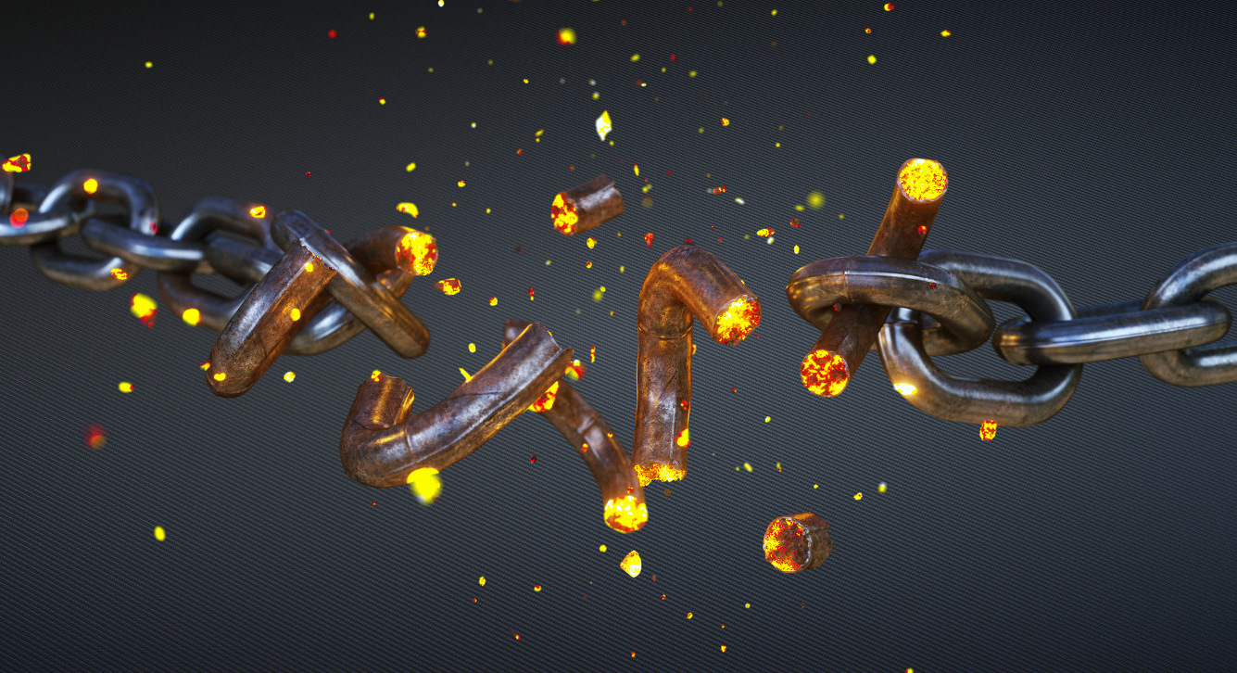


Интеллектуальная
игра
«Слабое звено»

Slide 2
I тур

Slide 3
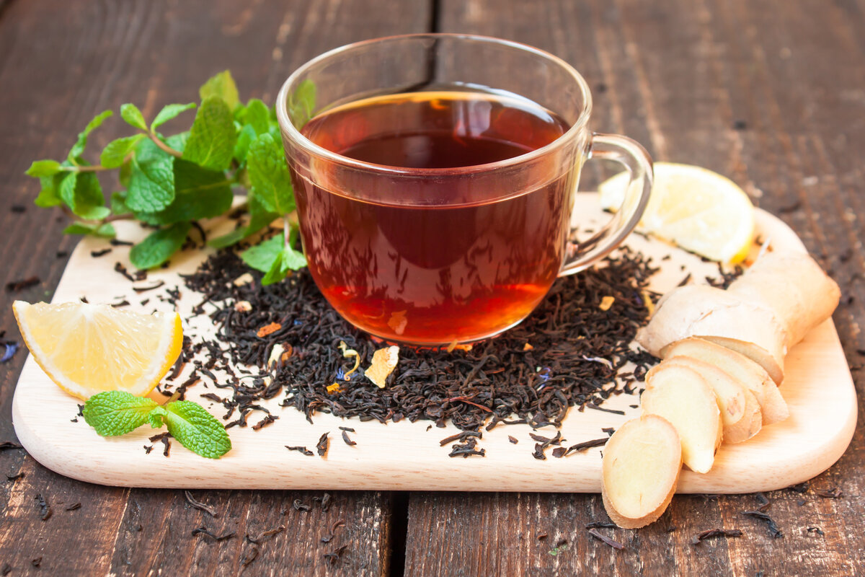
Какой напиток самый распространённый ?
чай

Slide 4
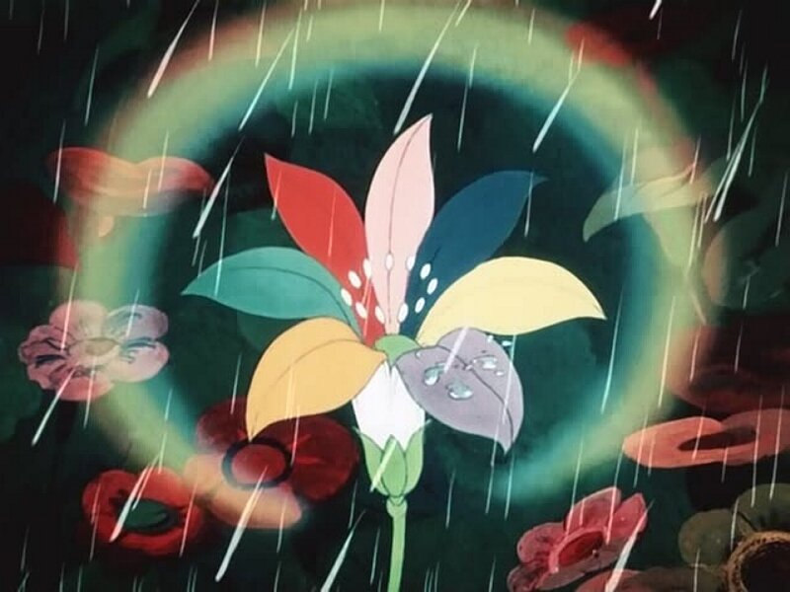
Что говорила девочка в сказке " Цветик-семицветик"?
Лети, лети лепесток, через запад на восток, через север, через юг, возвращайся, сделав круг. Как коснешься ты земли, быть по-моему вели...

Slide 5

Это число в Китае и Египте считается счастливым, а в нашей стране нет. Что это за число?

Slide 6

Как называется стихотворение Сергея Михалкова, где главный герой очень высокого роста?
«Дядя Стёпа»

Slide 7
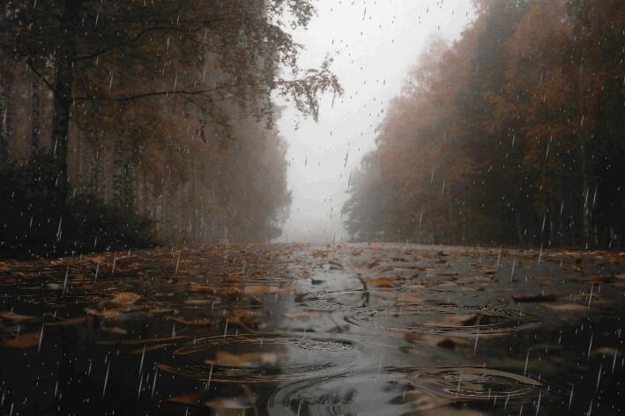
Из берёзы течёт много сока, это примета к сухому или дождливому лету?
к дождливому

Slide 8
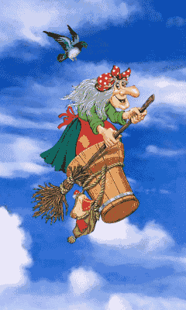
Сказочная героиня, владелица первого летательного аппарата?
Баба-Яга

Slide 9
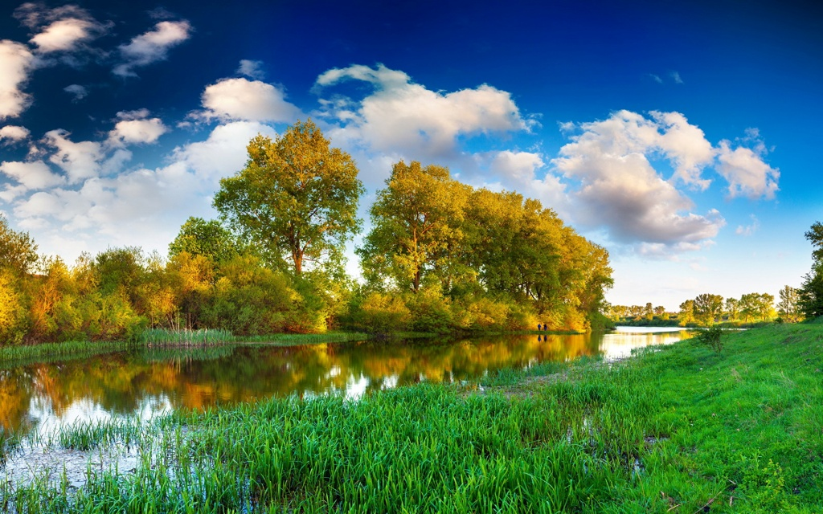
Как называется картина, где изображена природа?
Пейзаж

Slide 10
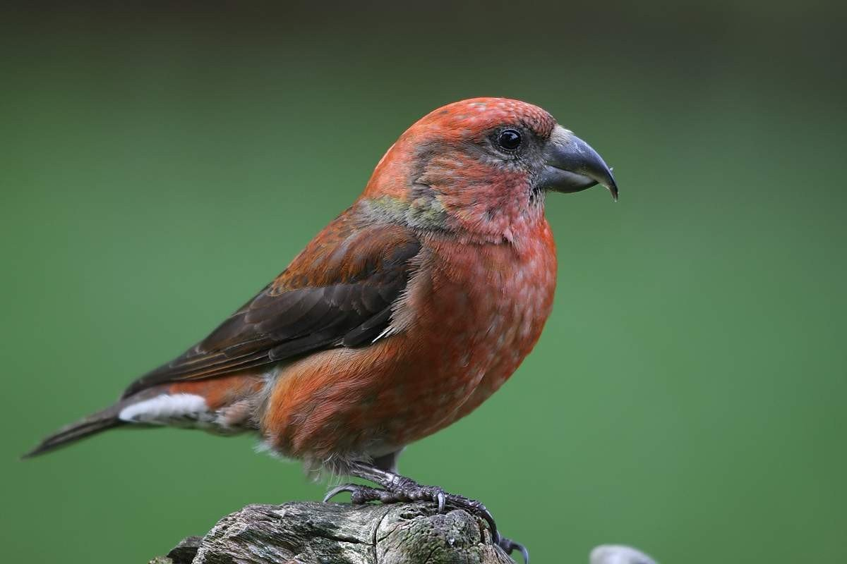
Какая птица выводит птенцов зимой?
Клёст

Slide 11
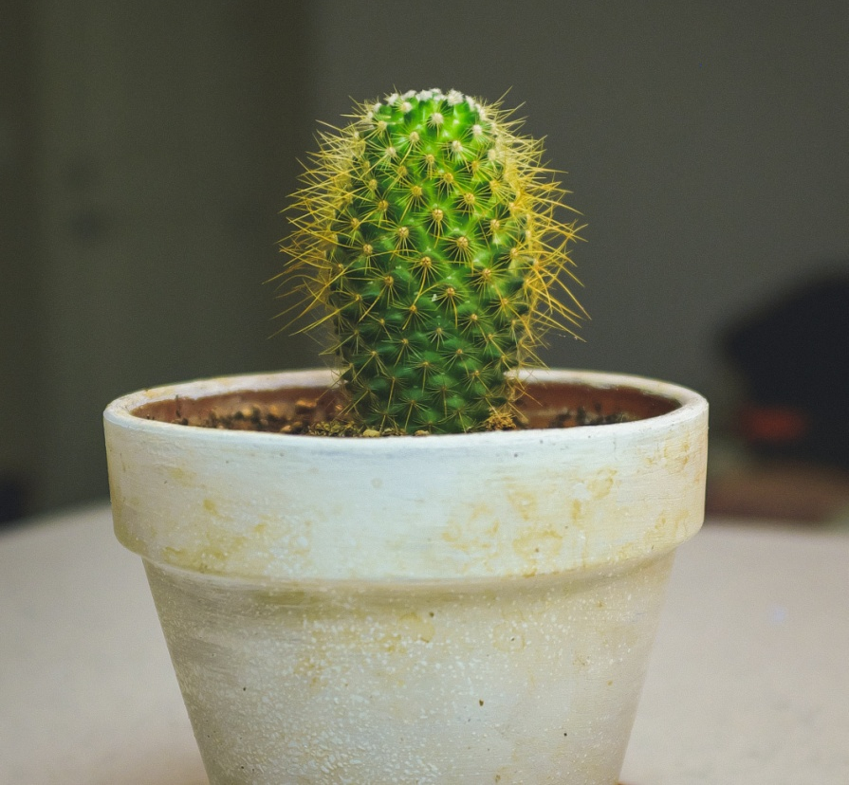
Какое растение в народе называют
" Зелёным ёжиком"
Кактус

Slide 12
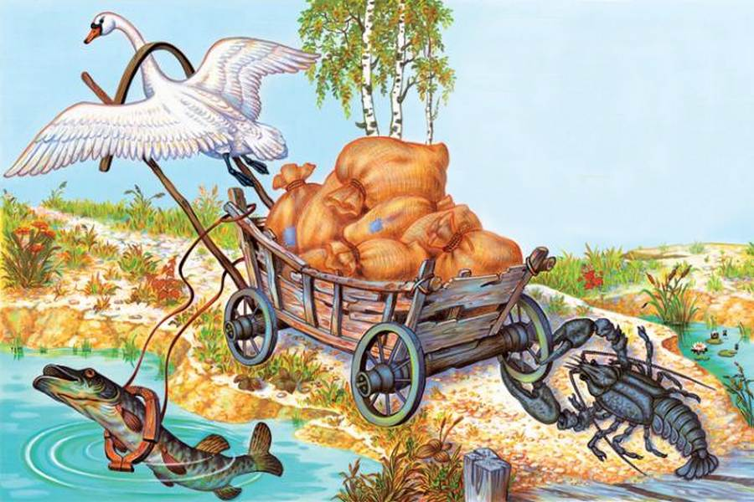
Кто написал басню" Лебедь, рак и щука"? Маршак или Крылов?
Крылов

Slide 13
II тур

Slide 14
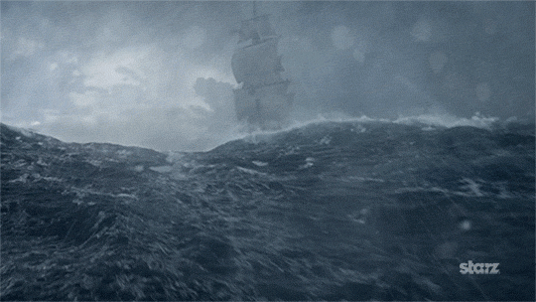
Как называется сильная буря на море?
Шторм

Slide 15
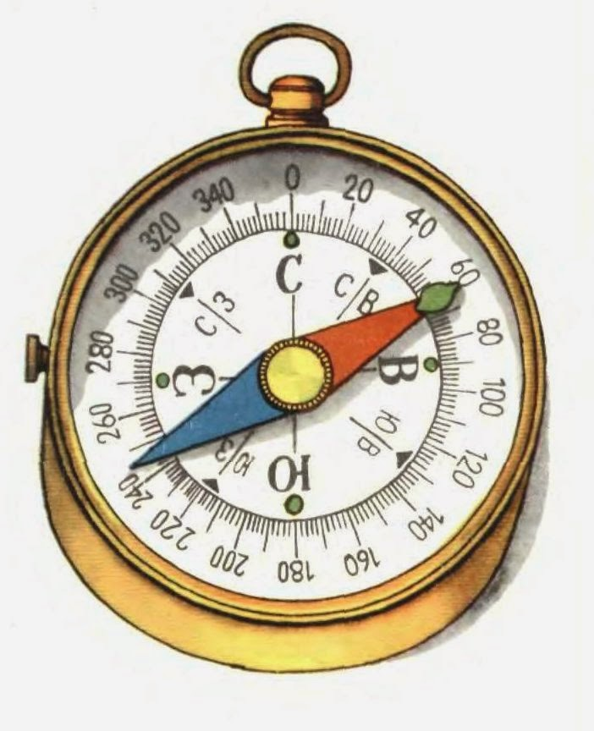
С помощью какого предмета определяют стороны света?
Компас

Slide 16
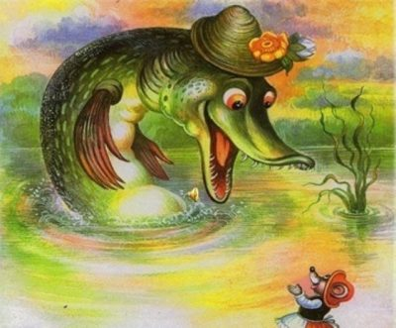
Какая рыба была приглашена в няньки к глупому мышонку из сказки С. Маршака?
Щука

Slide 17
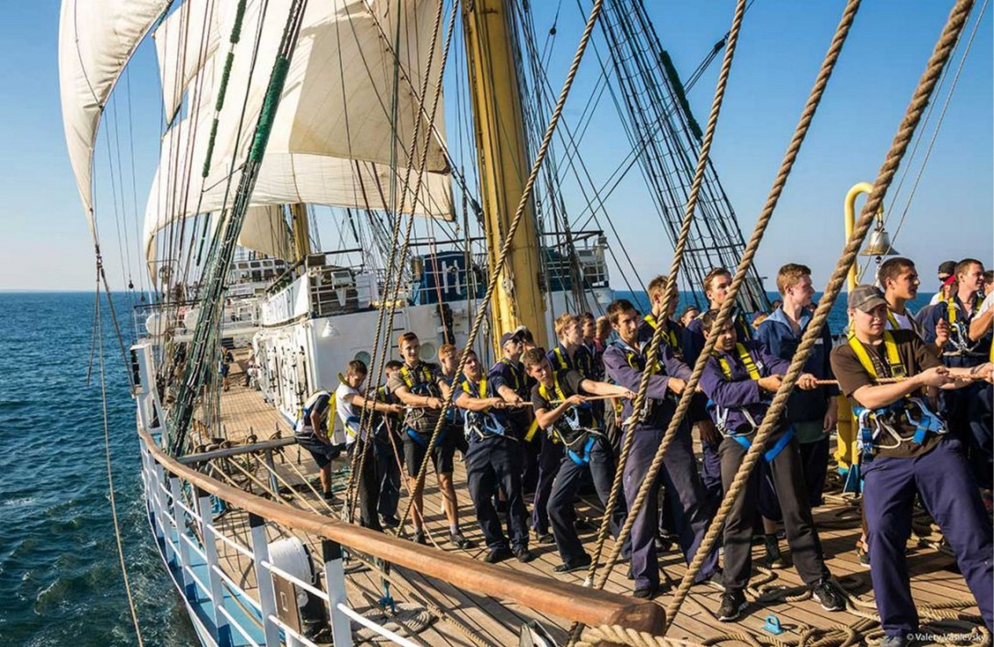
Как называется команда корабля?
Экипаж

Slide 18
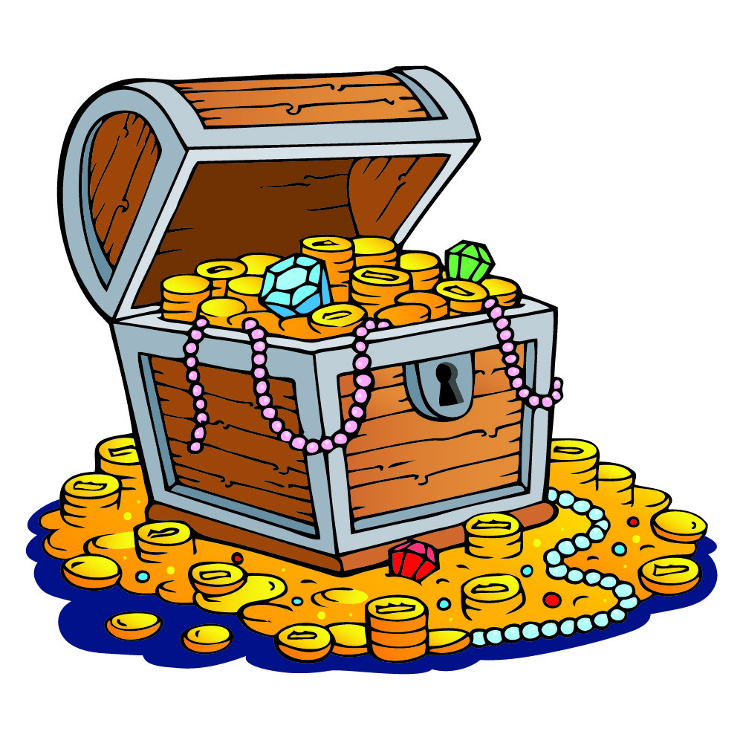
Где пираты хранили свои сокровища?
В сундуке

Slide 19

Как называется повар на корабле?
Кок

Slide 20
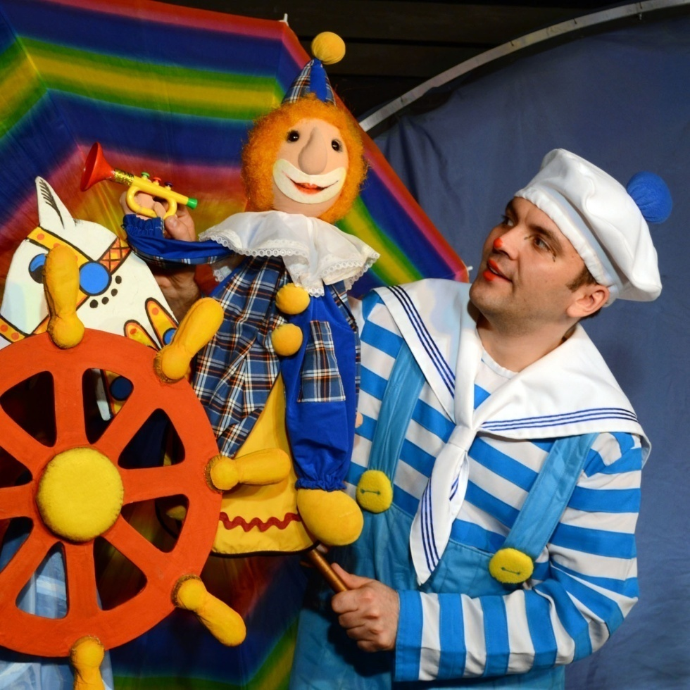
Назовите команду «свистать всех наверх!»
«Полундра!»

Slide 21

Кто прокладывает курс корабля?
Штурман

Slide 22
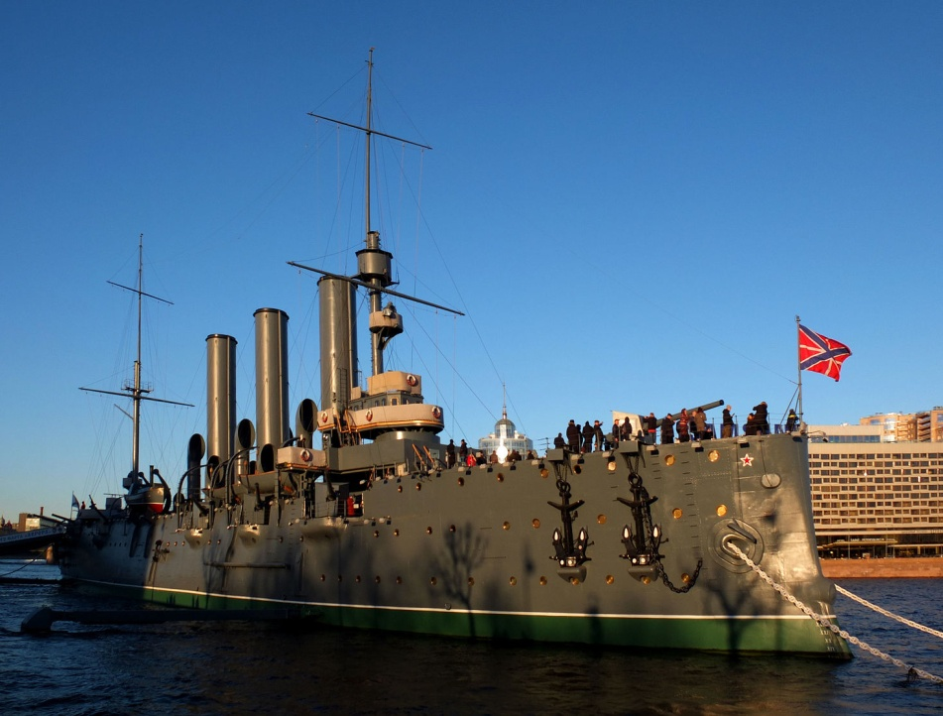
Какое название из мультфильма водного крейсера?
«Аврора»

Slide 23
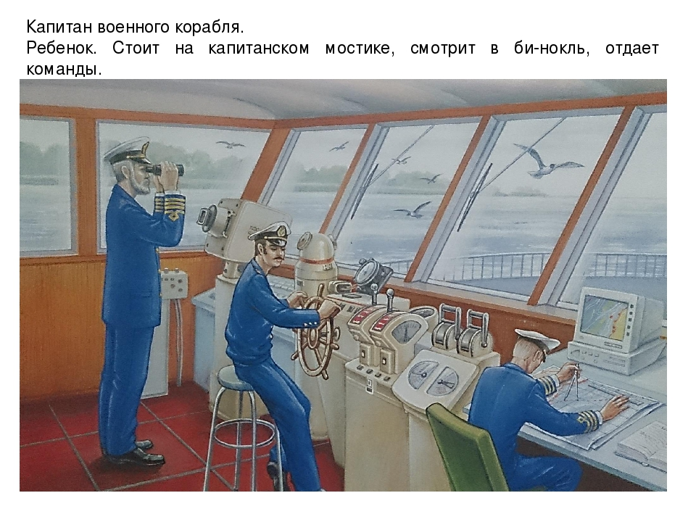
Как называется сменное дежурство на корабле?
Вахта

Slide 24
III тур

Slide 25
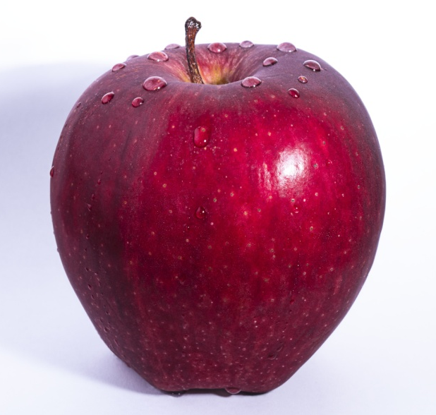
Угадай о ком идет речь?
Спелое, сочное...

Slide 26
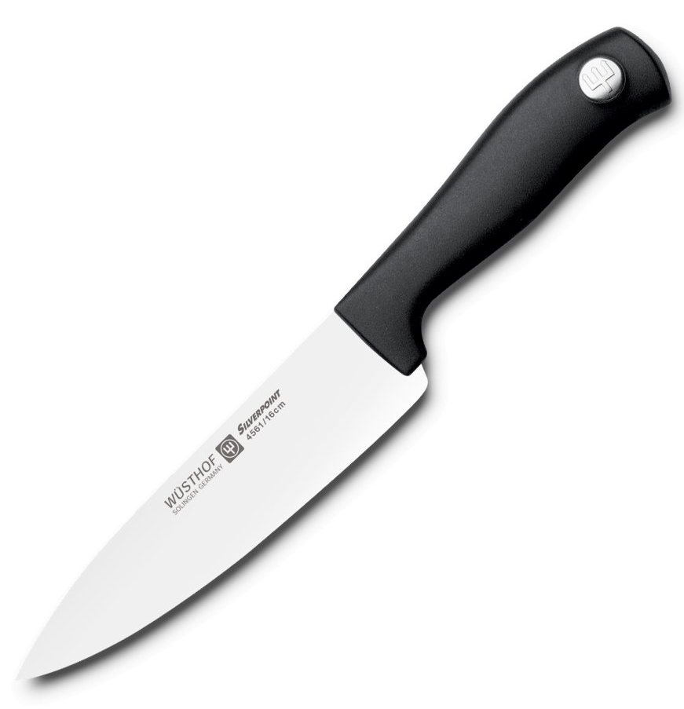
Острый, кухонный...

Slide 27
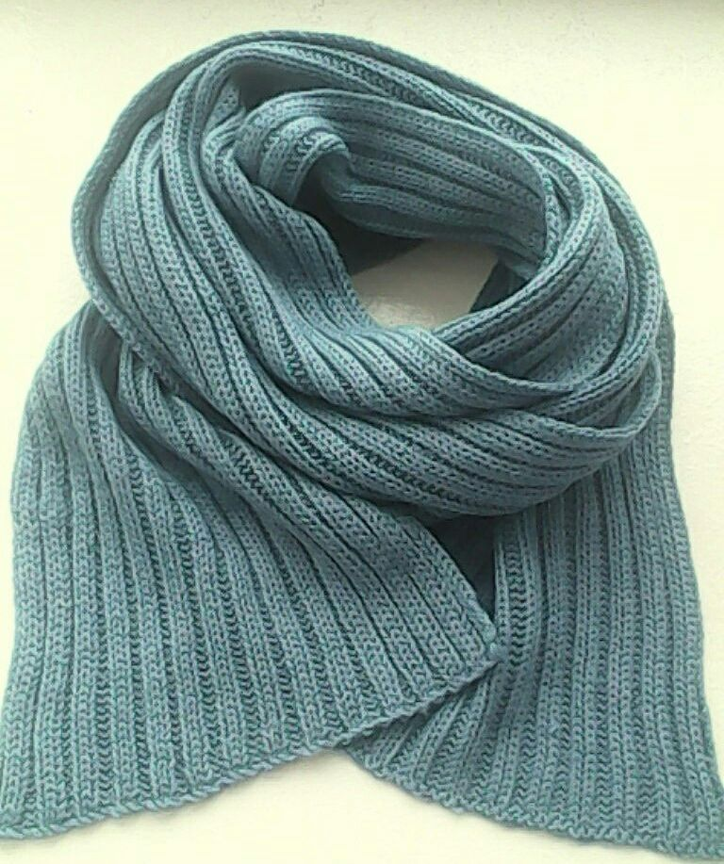
Теплый, вязанный…

Slide 28
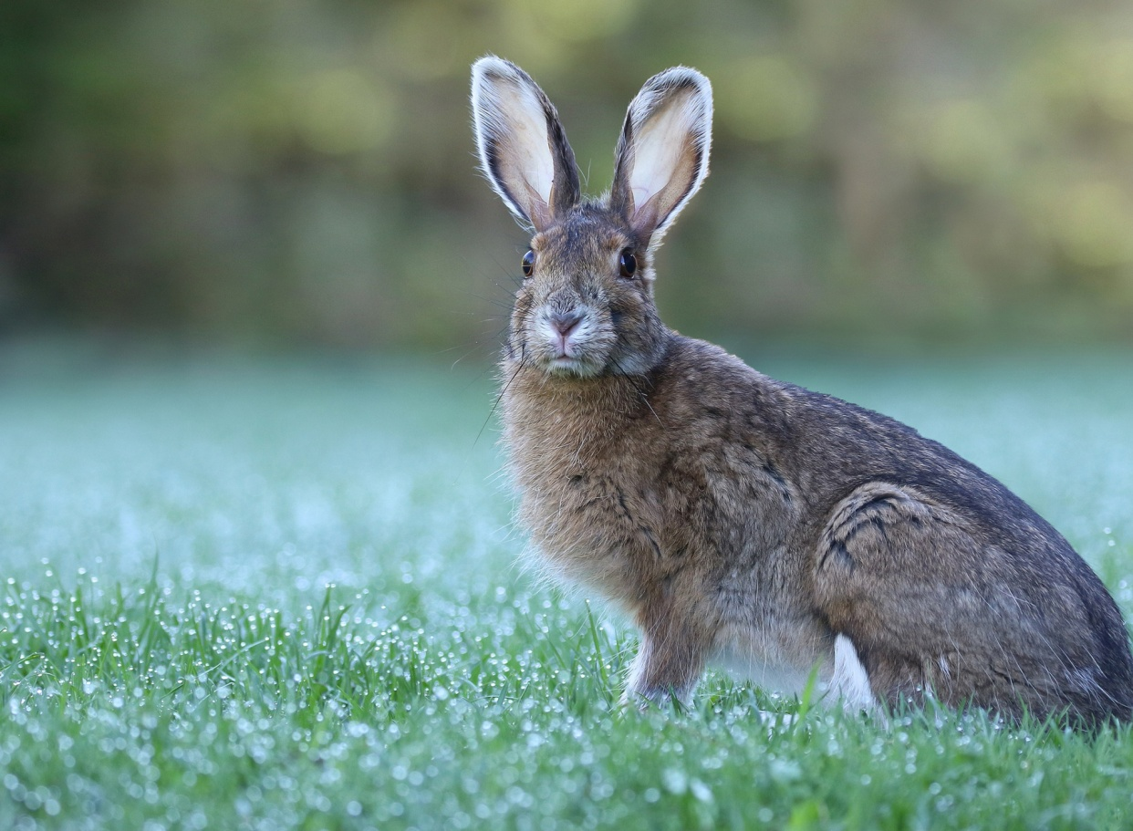
Серый, трусливый...

Slide 29
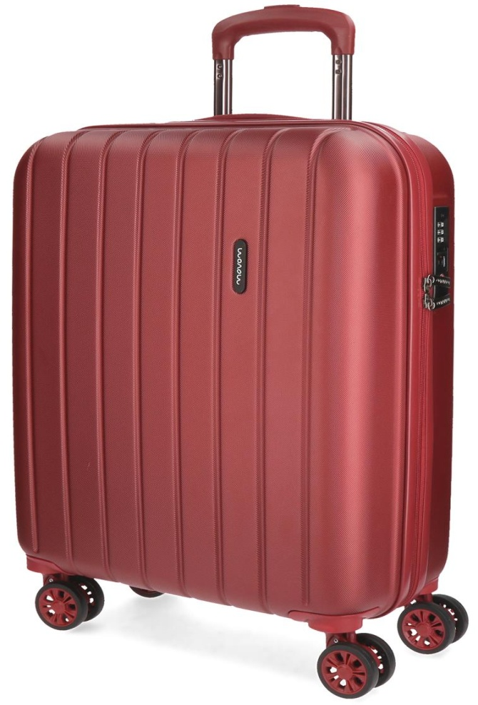
Большой, вместительный…

Slide 30
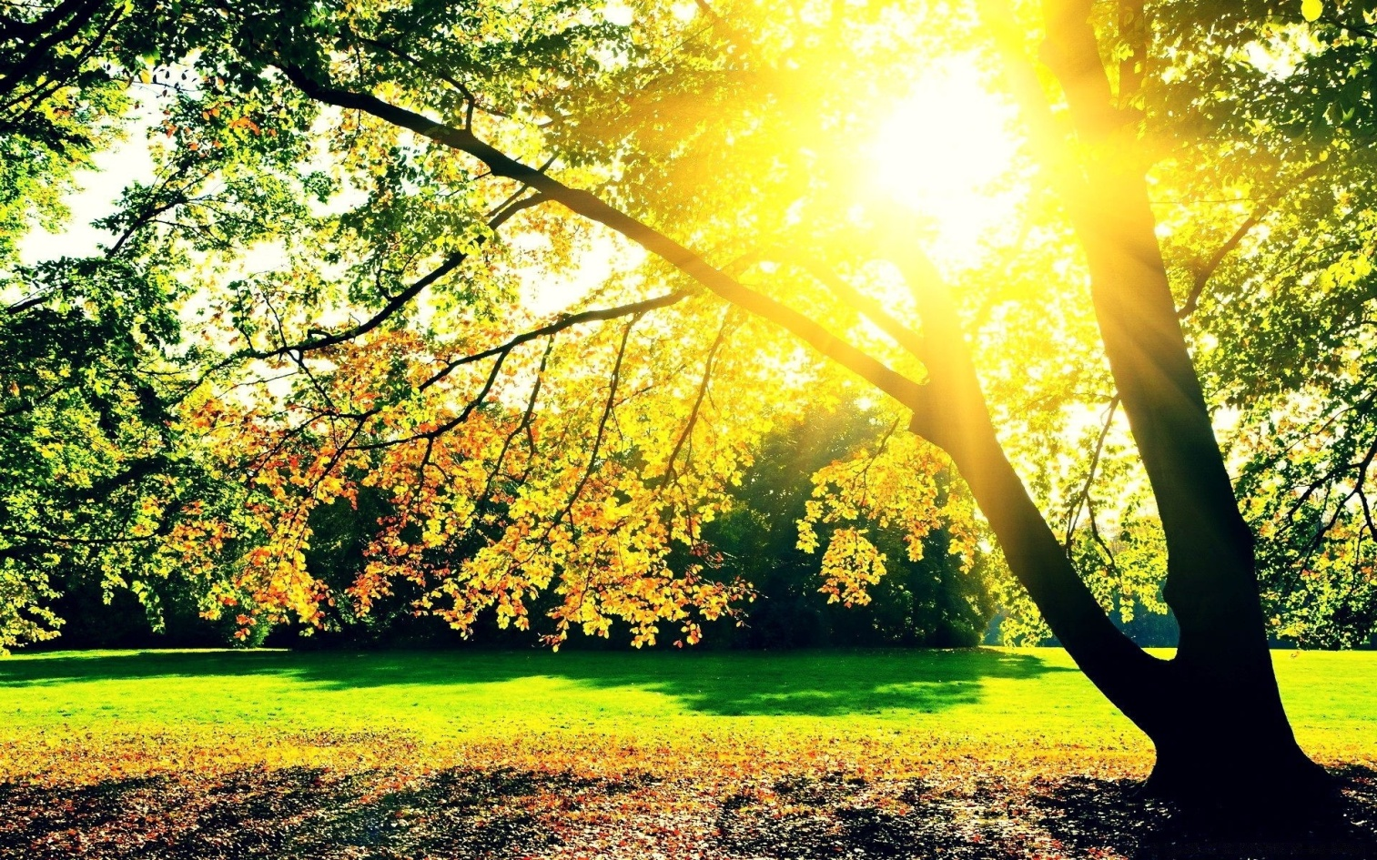
Летний, солнечный...

Slide 31
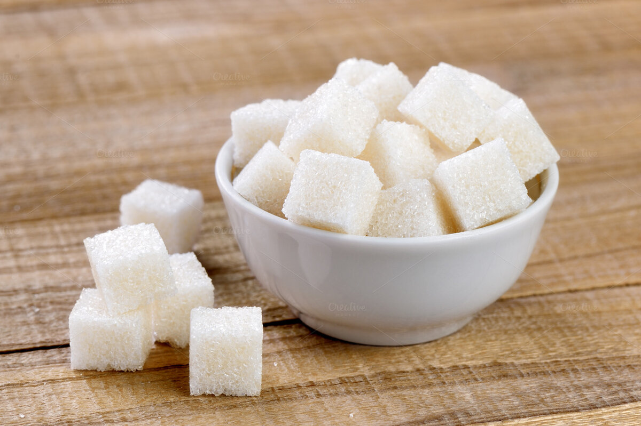
Белый, сладкий…

Slide 32
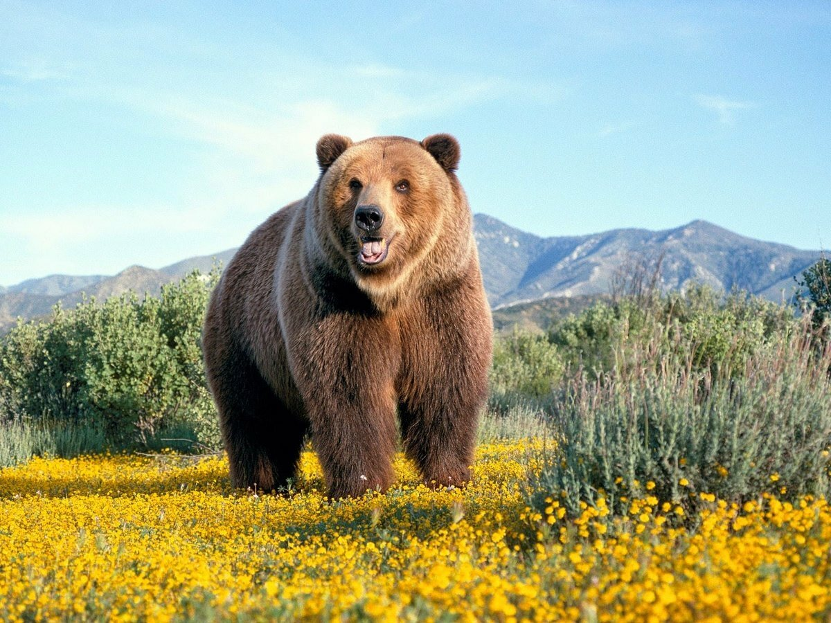
Косолапый, неуклюжий…

Slide 33
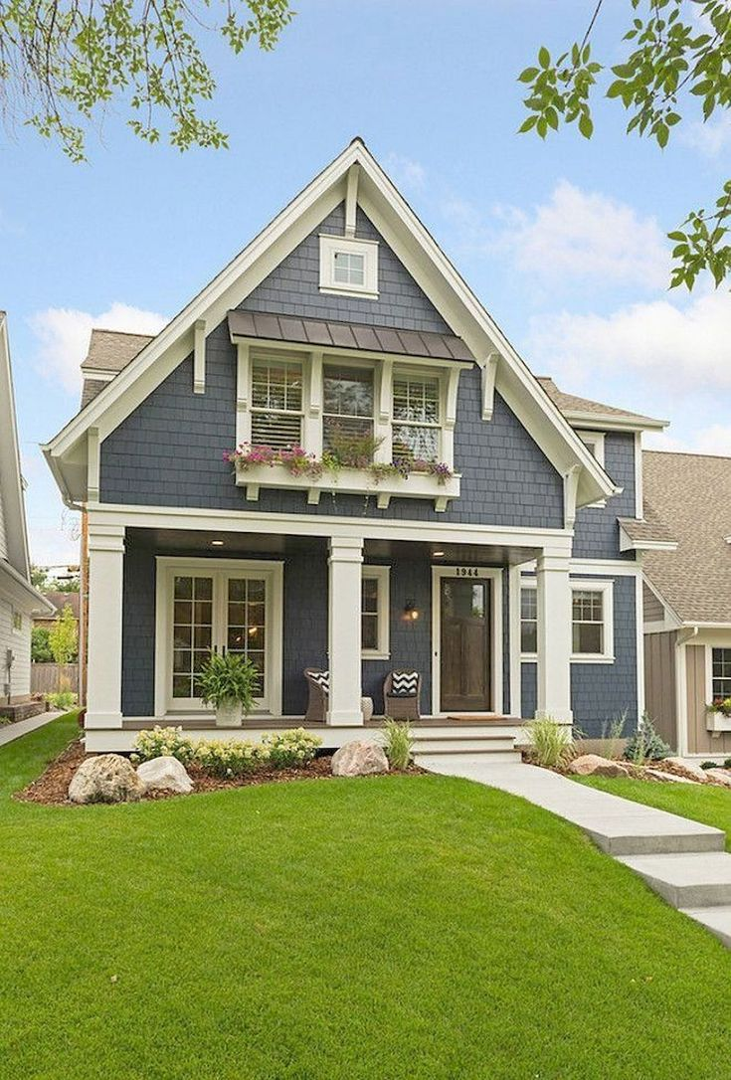
Новый, многоэтажный…

Slide 34
Финальный тур

Slide 35
Вопрос-загадка
Что делает зимой еж?
Спит

Slide 36
Весной веселит, летом холодит, осенью питает, зимой согревает.
Дерево

Slide 37
Что растет вниз вершиной?
Сосулька

Slide 38
Прямоугольник, у которого все стороны равны?
квадрат

Slide 39
Один костер весь мир согревает?
Солнце

Slide 40
Без рук рисует, без зубов кусает?
Мороз

Slide 41
Бел, да не сахар, ног нет, да идет?
Снег

Slide 42
Что надо говорить, когда тебя угощают?
Спасибо

Slide 43
Какого цвета зимой заяц?
Белый

Slide 44
На чем предпочитала передвигаться Баба-Яга?
метла, ступа

Slide 45
Что идет, не двигаясь с места?
Время

Slide 46
Что можно увидеть с закрытыми глазами?
Сон

Slide 47
Игра завершена.
Ты молодец!

